Slide 1
Информационная безопасность - Лаб-1
Оразклычев Довлет Нфибд-02-18

Slide 2
Цели и задачи работы
Лабораторная работа подразумевает установку на виртуальную машину VirtualBox (https://www.virtualbox.org/) операционной системы
Linux, дистрибутив Centos.
Выполнение работы возможно как в дисплейном классе факультета
физико-математических и естественных наук РУДН, так и дома. Описание
выполнения работы приведено для дисплейного класса со следующими характеристиками техники:
– Intel Core i3-550 3.2 GHz, 4 GB оперативной памяти, 8GB свободного
места на жёстком диске;
– ОС Linux Gentoo (http://www.gentoo.ru/);
– VirtualBox верс. 4.3.18 или старше.

Slide 3
Выполнение работы
Предварительно загрузили образ операционной системы CentOS, а также установили VirtualBox.
Начали видеозапись и открыли инструкцию по выполнению лабораторной работы.
Открыли виртуальную машину, сменили настройки местонахождения виртуальной ОС на жестком диске

Slide 4
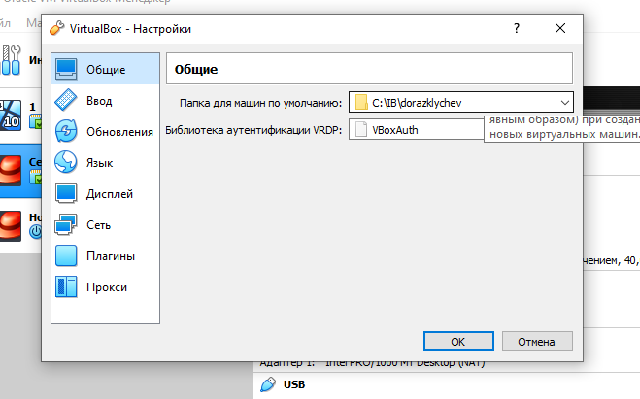

Slide 5
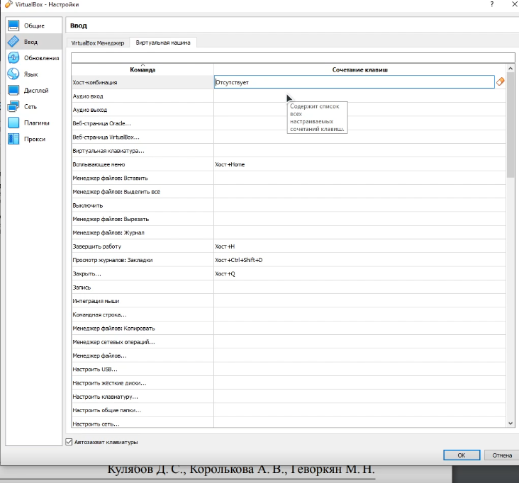
Сменили также горячую клавишу для выхода из фокуса программы, чтобы не конфликтовала с горячей клавишей в CentOS для смены раскладки

Slide 6
Загрузили образ в привод и запустили машину, предварительно указав требуемые в инструкции конфигурацию.
После запуска машины, нажали F12 для перехода в Boot-меню, чтобы выбрать CD привод, где находится наш образ.
Выполнили настройку установки в соответствии с инструкцией и подождали процесс установки системы CentOS.
Указали в качестве имени пользователя dorazklychev, в соответствии с инструкции.
После полной установки и настройки открыли терминал и начали вводить команды для обновления

Slide 7
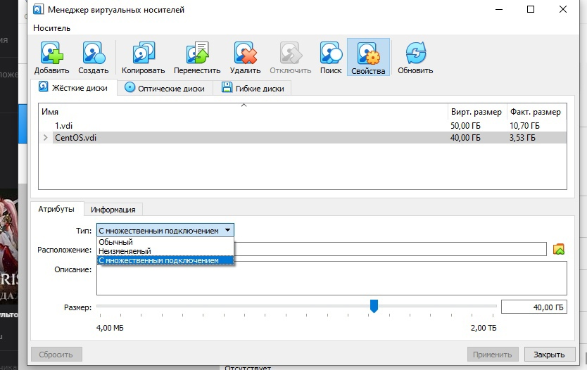
Сохранив сеанс, вышли из системы и открыли Менеджер виртуальных носителей, где изменили тип жесткого диска на «С множественным подключением». В отличие от старой версии, в новой версии VirtualBox не нужно предварительно «Освобождать» диск, как это указано в инструкции. Это делается автоматически после предупредительного окна

